Slide 1
Exercício 1 dos conceitos abordados até aqui
// definido um array com os nomes 'Marcos', 'Luan', 'Bento', 'Ruan','João'
// varrear o array construido
//alterar o nome do aluno Marcos para Marcos Silva
// acrescentar o aluno Rodrigo
// excluir o ultimo aluno da lista
// retirar o aluno Bento

Slide 2
Resolução do exercício 1

Slide 3
Resolução do exercício 1

Slide 4
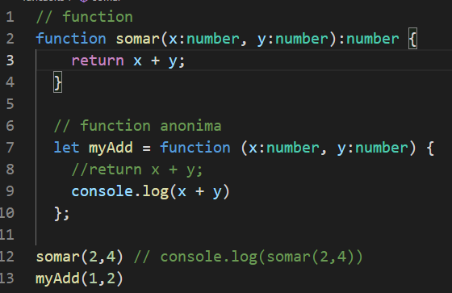
Funções
Funções são os blocos de construção de código legível, sustentável e reutilizável. Uma função é um conjunto de instruções para realizar uma tarefa específica. As funções organizam o programa em blocos lógicos de código. Uma vez definidas, as funções podem ser chamadas para acessar o código. Isso torna o código reutilizável. Além disso, as funções facilitam a leitura e a manutenção do código do programa.
Uma declaração de função informa ao compilador sobre o nome, o tipo de retorno e os parâmetros de uma função. Uma definição de função fornece o corpo real da função.

Slide 5
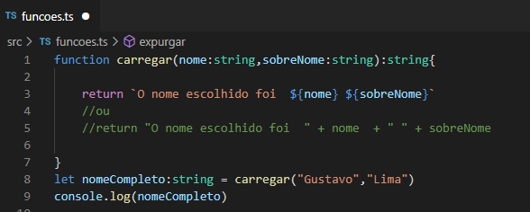
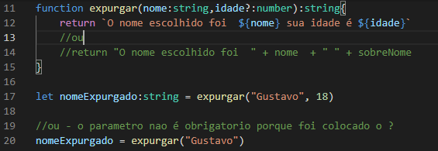
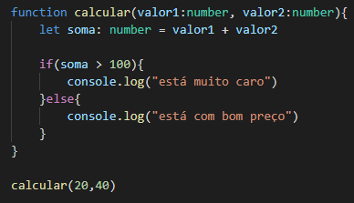
Funções

Slide 6
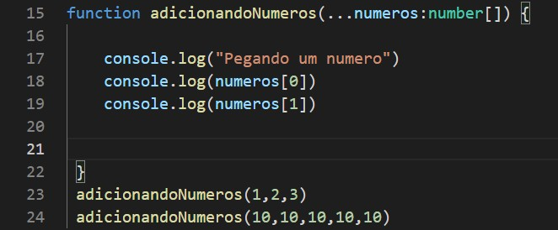

Slide 7
Exercício 2:
Passe 5 números para uma função e apresente o resultado da soma dos números

Slide 8
Exercício 3:
Criei uma função para calcular o desconto que um cliente terá.
O primeiro parâmetro é o valor da compra. O segundo parametro será o valor do desconto.
Se o valor a pagar com desconto for entre 90 reais e 100 reais, o cliente terá mais um desconto de 5%.
Se o valor a pagar com desconto for maior que 100 reais, o cliente terá mais um desconto de 10%.
Apresente o valor que o cliente irá pagar

Slide 9
Obrigado.

